Slide 1
Θεωρία Σημάτων και Συστημάτων 2013
ΠΑΝΕΠΙΣΤΗΜΙΟ ΔΥΤΙΚΗΣ ΜΑΚΕΔΟΝΙΑΣ
ΤΜΗΜΑ ΜΗΧΑΝΙΚΩΝ
ΠΛΗΡΟΦΟΡΙΚΗΣ & ΤΗΛΕΠΙΚΟΙΝΩΝΙΩΝ
Μετασχηματισμός
Fourier…συνέχεια
Μάθημα 5^{ο}
Δ.Γ. Τσαλικάκης

Slide 2
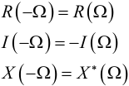
Φυσική Σημασία του Μετασχηματισμού
Fourier
Ο μετασχηματισμός Fourier X(Ω) ενός σήματος x(t) είναι μια μιγαδική
συνάρτηση και μπορεί ν’ αναπαρασταθεί ως
όπου R(Ω) το πραγματικό και I(Ω) το φανταστικό μέρος της συνάρτησης.
Θ’ αποδείξουμε ότι, εάν η x(t) είναι πραγματική συνάρτηση, τότε
: δηλαδή άρτια συνάρτηση
: δηλαδή περιττή συνάρτηση
όπου * συμβολίζει τη συζυγή συνάρτηση

Slide 3
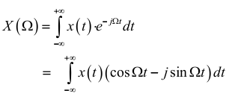
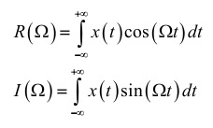
Φυσική Σημασία του Μετασχηματισμού
Fourier
Γνωρίζουμε ότι
Εφόσον η x(t) είναι πραγματική συνάρτηση, έπεται ότι
Απ’ όπου γίνονται προφανείς οι (2.25). Μπορεί εύκολα ν’ αποδειχθεί ότι οι
(2.25) συνιστούν και αναγκαίες συνθήκες για να είναι το σήμα x(t) πραγματικό.

Slide 4
Φυσική Σημασία του Μετασχηματισμού
Fourier
Στη συνέχεια θα χρησιμοποιήσουμε τις R(Ω) και Ι(Ω) για ν’ ανακτήσουμε το σήμα x(t).
Έχουμε ότι:
0
Εφόσον η x(t) είναι πραγματική συνάρτηση, το δεύτερο ολοκλήρωμα μηδενίζεται. Αυτό
επιβεβαιώνεται με τη βοήθεια των (2.25). Στη συνέχεια υποθέτουμε ότι οι R(Ω) και Ι(Ω)
δεν περιλαμβάνουν γενικευμένες συναρτήσεις στο Ω = 0. Από την τριγωνομετρία
γνωρίζουμε ότι:

Slide 5
Φυσική Σημασία του Μετασχηματισμού Fourier

Slide 6
Φυσική Σημασία του Μετασχηματισμού Fourier

Slide 7
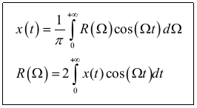
Μετασχηματισμοί Fourier Ημιτόνου και
Συνημιτόνου
Υποθέτουμε ότι το σήμα μας, x(t), είναι πραγματική συνάρτηση. Άρα
Θα εξετάσουμε τρεις ειδικές περιπτώσεις:
Α) x(t) : άρτια
Από τον ορισμό των R(Ω) και Ι(Ω) στο προηγούμενο εδάφιο γίνεται αμέσως φανερό ότι
(2.30)
Με άλλα λόγια ο μετασχηματισμός Fourier μιας πραγματικής άρτιας συνάρτησης
είναι πραγματική και άρτια συνάρτηση. Το αντίστροφο της πρότασης αυτής είναι
επίσης αληθές.

Slide 8
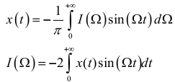
Μετασχηματισμοί Fourier Ημιτόνου και
Συνημιτόνου
Β) x(t) : περιττή
Τότε είναι
Άρα ο μετασχηματισμός Fourier μιας πραγματικής περιττής συνάρτησης είναι
φανταστική συνάρτηση με περιττή συμμετρία. Το αντίστροφο είναι επίσης αληθές.
Γ) x(t) : αιτιατή, δηλαδή x(t) = 0, t < 0.
Από την (2.29) και τις ιδιότητες των R(Ω) και Ι(Ω) [βλ. (2.25)] προκύπτει ότι για
πραγματικές συναρτήσεις ισχύει
(2.32)

Slide 9
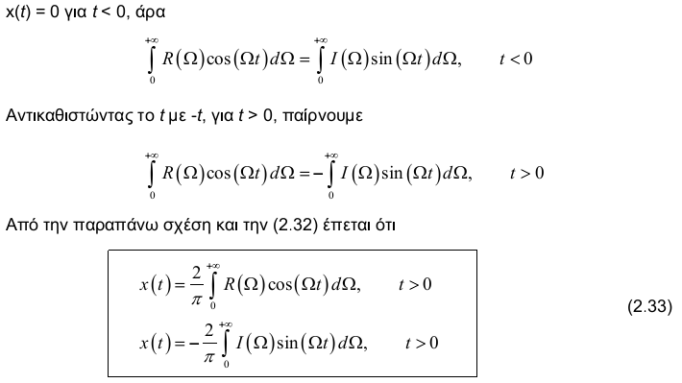
Μετασχηματισμοί Fourier Ημιτόνου και
Συνημιτόνου

Slide 10
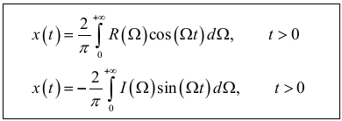
Μετασχηματισμοί Fourier Ημιτόνου και
Συνημιτόνου
(2.33)
Προφανώς η x(0) δεν ορίζεται με τις παραπάνω σχέσεις, αλλά αυτό δεν είναι ιδιαίτερο
πρόβλημα εάν η x(t) δεν περιλαμβάνει γενικευμένες συναρτήσεις στο t=0. Από την
(2.33) είναι εμφανές ότι οι R(Ω) και Ι(Ω) δεν μπορεί να είναι ανεξάρτητες. Πράγματι,
όπως θ’ αποδείξουμε στη συνέχεια, η μία προκύπτει από την άλλη. Από τον ορισμό
του μετασχηματισμού Fourier για αιτιατές συναρτήσεις έχουμε

Slide 11
Μετασχηματισμοί Fourier Ημιτόνου και
Συνημιτόνου
Έχουμε υποθέσει ότι η x(t) δεν περιλαμβάνει γενικευμένες συναρτήσεις στο t=0 και
συνεπώς το κάτω όριο του ολοκληρώματος δεν μας δημιουργεί ανησυχίες. Συνδυασμός
των (2.33) και (2.34) μας δίνει
(2.35)
Με τη βοήθεια του τύπου του Euler παίρνουμε τότε:
(2.36)
Με ανάλογο τρόπο αποδεικνύεται ότι:
(2.37)

Slide 12
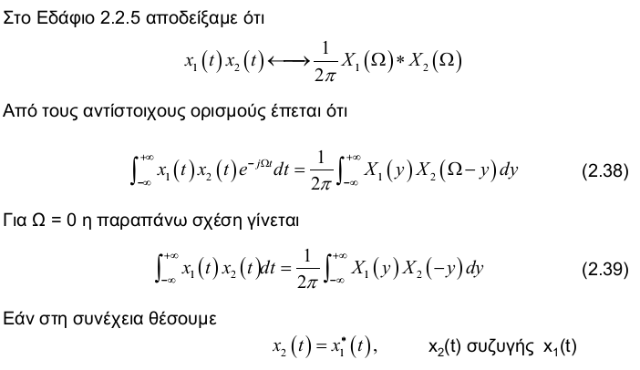
Θεώρημα του Parseval

Slide 13
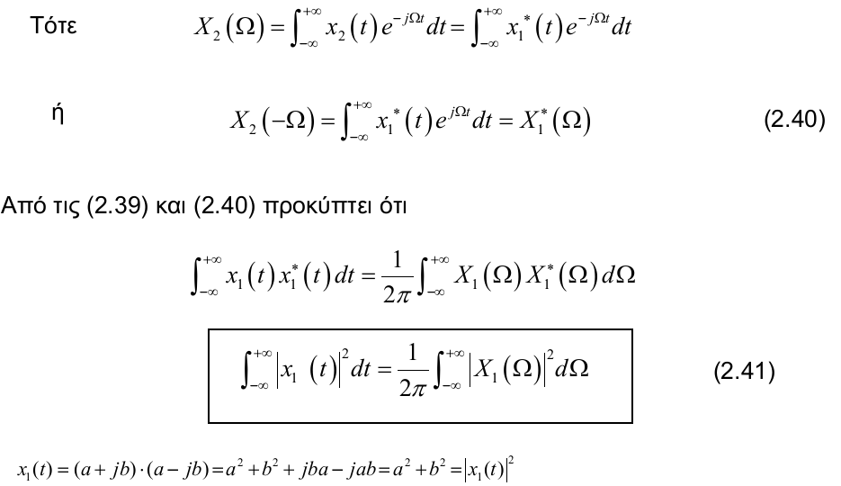
Θεώρημα του Parseval

Slide 14
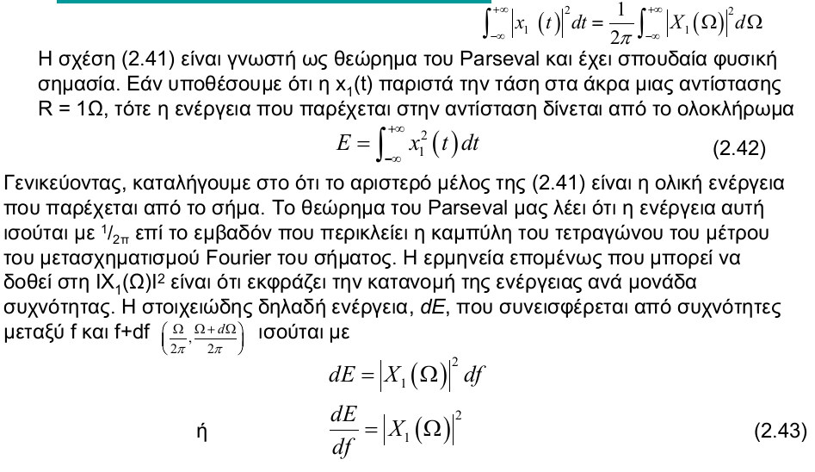
Θεώρημα του Parseval

Slide 15
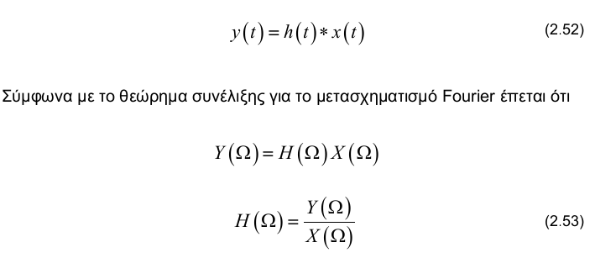
Απόκριση Συχνοτήτων Συστήματος
Είδαμε ότι ένα γραμμικό χρονικά αμετάβλητο (ΓΧΑ) σύστημα περιγράφεται πλήρως από την κρουστική του απόκριση, h(t). Τα σήματα εισόδου x(t) και εξόδου y(t), σχετίζονται μέσω της συνέλιξης
Ο μετασχηματισμός Fourier H(Ω) της κρουστικής απόκρισης h(t) δίνεται ως το πηλίκο των μετασχηματισμών Fourier εισόδου - εξόδου.

Slide 16
Απόκριση Συχνοτήτων Συστήματος
Η συνάρτηση Η(Ω) καλείται συνάρτηση μεταφοράς ή απόκριση
συχνοτήτων του συστήματος. Είναι προφανές ότι γνώση της Η(Ω)
παρέχει, μέσω του αντιστρόφου μετασχηματισμού Fourier, την h(t).
Ο υπολογισμός όμως της Η(Ω) μέσω της (2.53) είναι σαφώς ευκολότερος
απ’ ότι ο απευθείας υπολογισμός της h(t) από την ολοκληρωτική εξίσωση
(2.52). Αυτό είναι ένα παράδειγμα της δύναμης του μετασχηματισμού
Fourier και ως μαθηματικού εργαλείου για τη μελέτη γραμμικών
συστημάτων.

Slide 17
Περιγραφή ΓΧΑ Συστημάτων με Διαφορικές
Εξισώσεις και ο Μετασχηματισμός Fourier
Ως σύστημα έχουμε ορίσει τη διαδικασία που μετατρέπει μια φυσική ποσότητα, που περιγράφεται από το σήμα εισόδου x(t), σε μια άλλη, που περιγράφεται από το σήμα εξόδου y(t).
Η διαδικασία αυτή του μετασχηματισμού φυσικών σημάτων εκφράζεται με
τη βοήθεια μιας διαφορικής εξίσωσης που συσχετίζει τα σήματα εισόδου-
εξόδου. Όταν το σύστημα είναι γραμμικό χρονικά αμετάβλητο, η αντίστοιχη
διαφορική εξίσωση είναι γραμμική με σταθερούς συντελεστές, της μορφής:

Slide 18
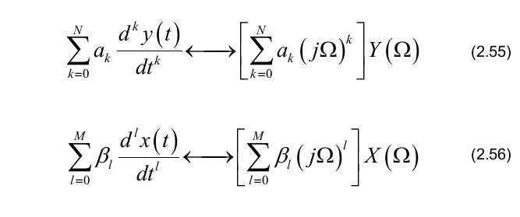
Περιγραφή ΓΧΑ Συστημάτων με Διαφορικές
Εξισώσεις και ο Μετασχηματισμός Fourier
Στη συνέχεια θα διατυπώσουμε τη μεθοδολογία επίλυσης της (2.54) με τη
χρήση του μετασχηματισμού Fourier και της συνάρτησης Η(Ω) του

Slide 19
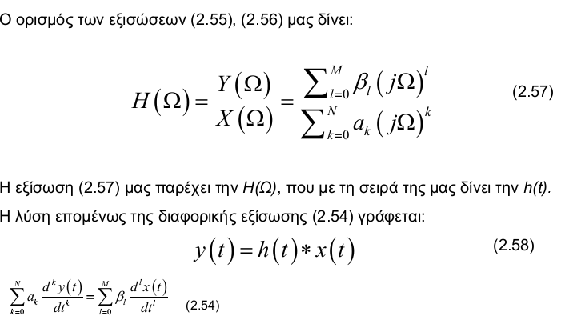
Περιγραφή ΓΧΑ Συστημάτων με Διαφορικές
Εξισώσεις και ο Μετασχηματισμός Fourier

Slide 20
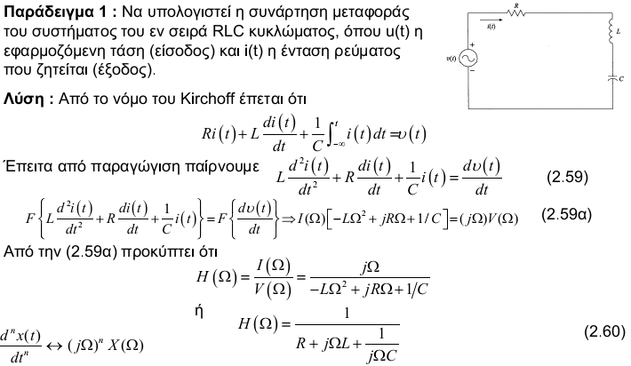
Περιγραφή ΓΧΑ Συστημάτων με Διαφορικές
Εξισώσεις και ο MF

Slide 21
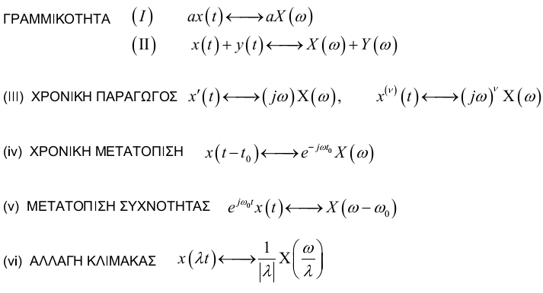
Πίνακας Ιδιοτήτων Μετασχηματισμού Fourier

Slide 22
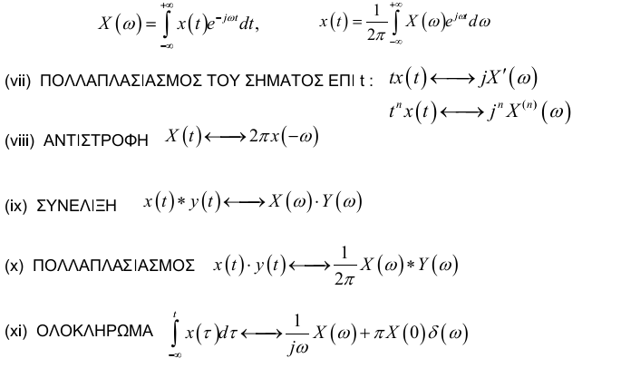
Πίνακας Ιδιοτήτων Μετασχηματισμού Fourier
(συνέχεια)

Slide 23
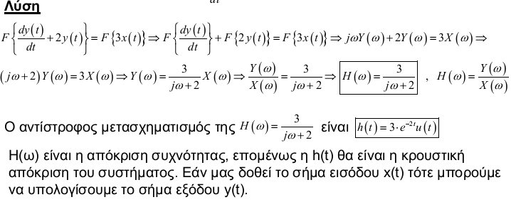
Μετασχηματισμός Fourier
Άσκηση 1
Να υπολογιστεί η απόκριση συχνότητας και η κρουστική απόκριση του ΓΧΑ
που περιγράφεται από την εξίσωση:
dy(t)
dt
+2y(t) = 3x(t)

Slide 24
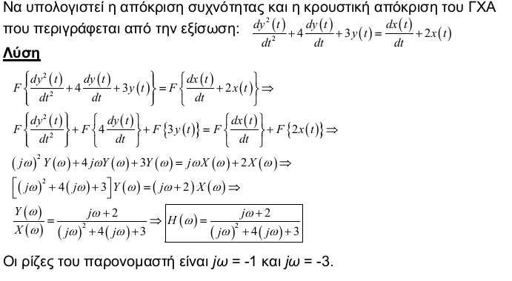
Μετασχηματισμός Fourier
Άσκηση 2

Slide 25
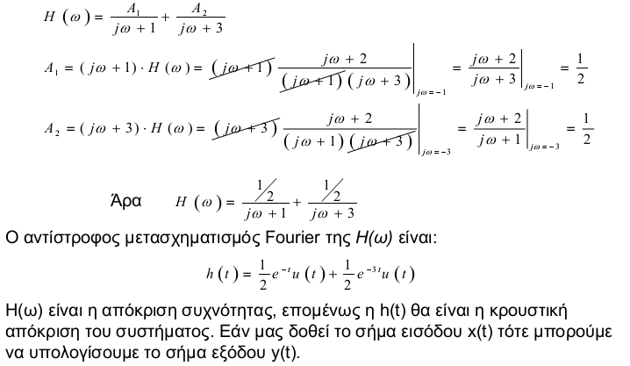
Μετασχηματισμός Fourier
Άσκηση 2 Συνέχεια

Slide 26
Μετασχηματισμός Fourier

Slide 27
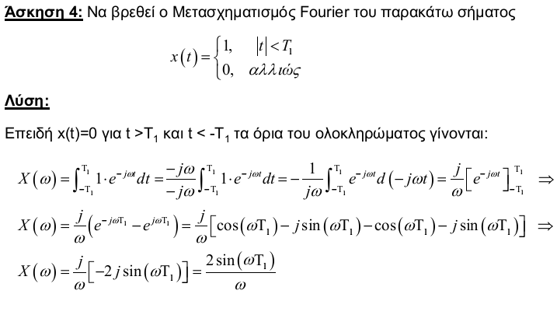
Μετασχηματισμός Fourier

Slide 28
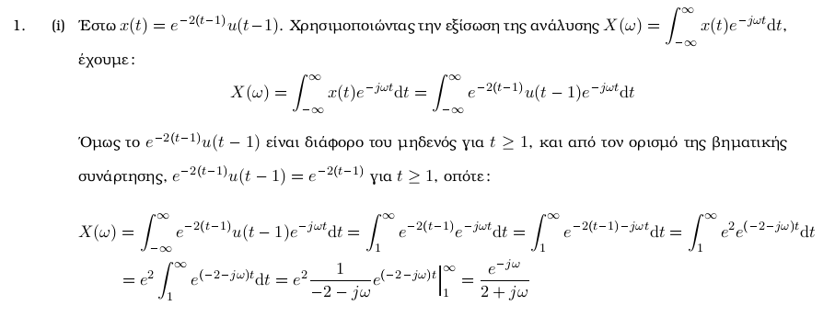
Άσκηση 5

Slide 29
Άσκηση 6

Slide 30
Άσκηση 7

Slide 31
Άσκηση 8

Slide 32
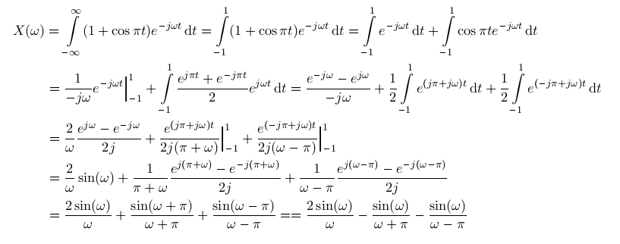
Άσκηση 9

Slide 33
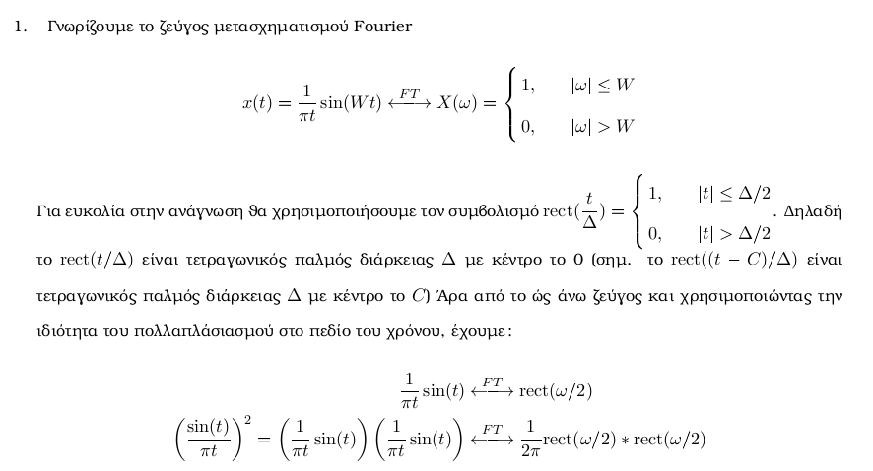
Άσκηση 10

Slide 34
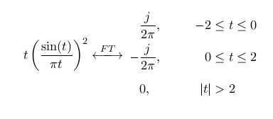
Άσκηση 10 Συνέχεια…

Slide 35
Άσκηση 11

Slide 36
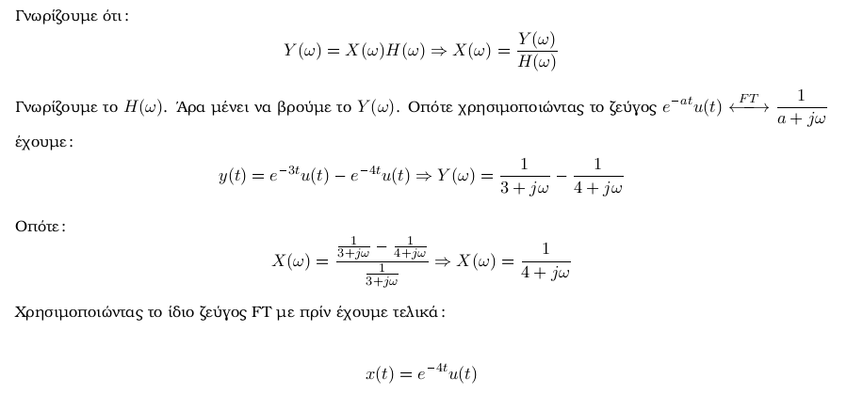
Άσκηση 12
Βρείτε το
Με είσοδο το

Slide 37
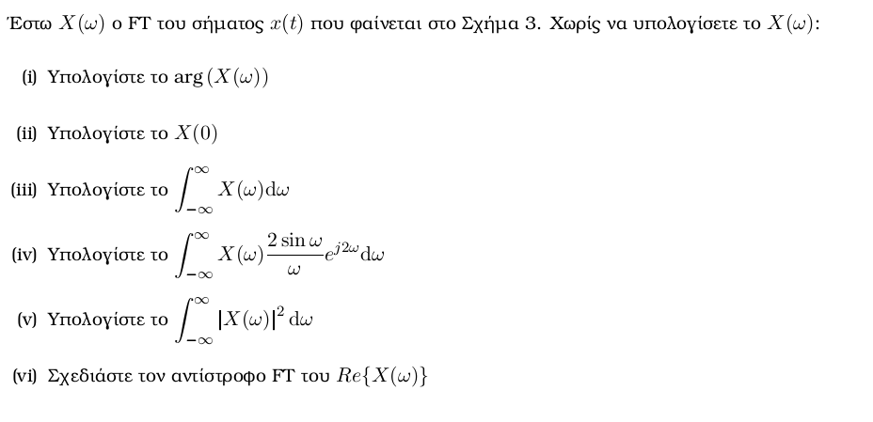
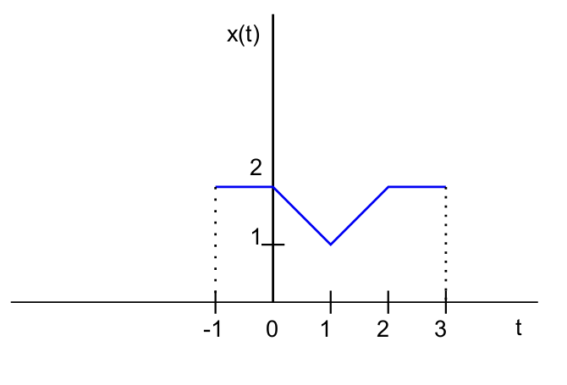
Άσκηση 13…homework

Slide 38
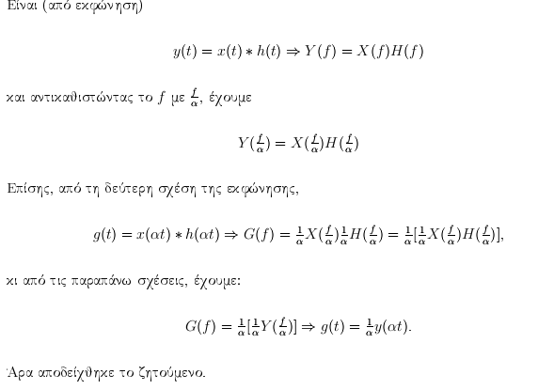
Άσκηση 14

